Slide 1
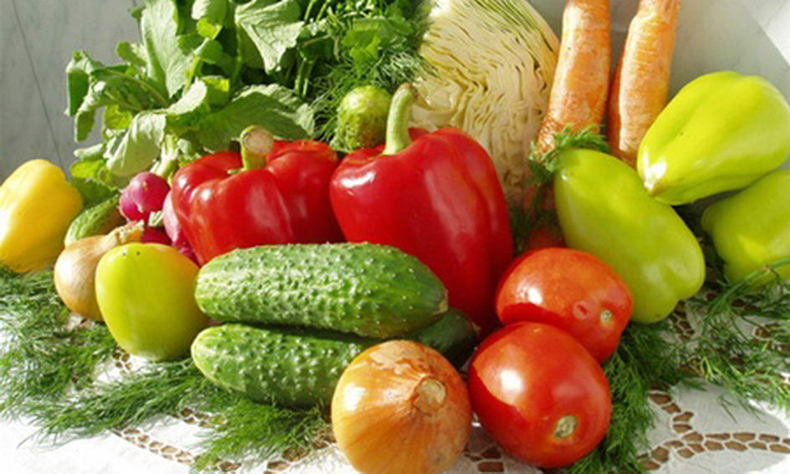
ОВОЩИ В НАШИХ САДАХ

Slide 2
Цель: познакомить детей с плодами овощных культур; закрепить знания о месте их произрастания – огороде; продолжать учить отгадывать загадки про овощи.

Slide 3
Загадки с нашей грядки!

Slide 4
Он в теплице летом жил,
С жарким солнышком дружил.
С ним веселье и задор.
Это красный …(помидор)
Свежий и солёный
Он всегда зелёный…(огурец)

Slide 5
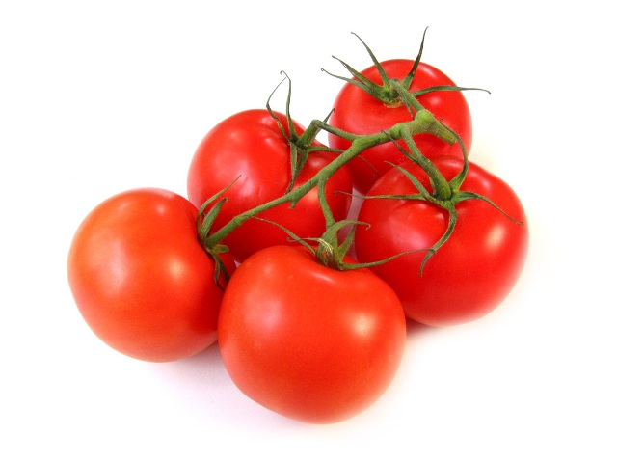
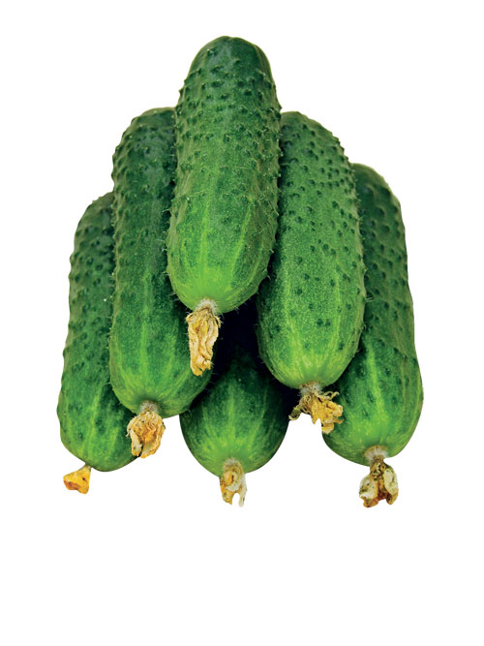

Slide 6
Как надела сто рубах,
Захрустела на зубах (капуста)
Очень длинным вырастает
И пол грядки занимает.
Этот овощ тыквы брат,
Летом все его едят (кабачок)

Slide 7
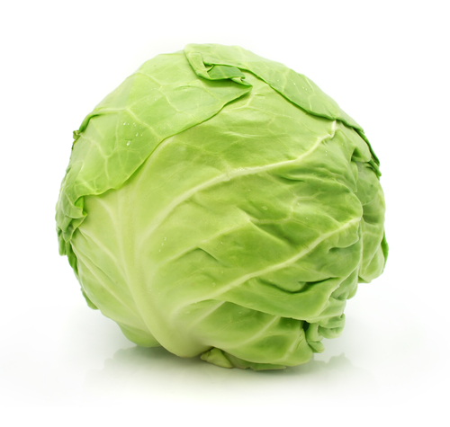
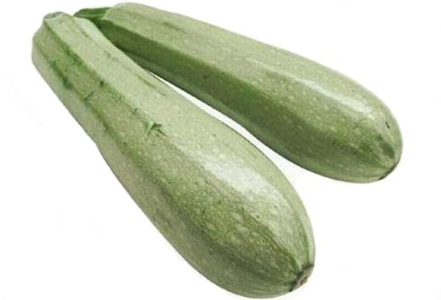

Slide 8
Яркие фонарики на кустах висят
Словно здесь проходит, праздничный парад,
Зелёные, красные, жёлтые плоды,
Кто они такие,
узнаешь их ты…(перцы)
Хоть чернил он не видал,
Фиолетовым вдруг стал ,
И лоснится от похвал
Очень важный…(баклажан)

Slide 9
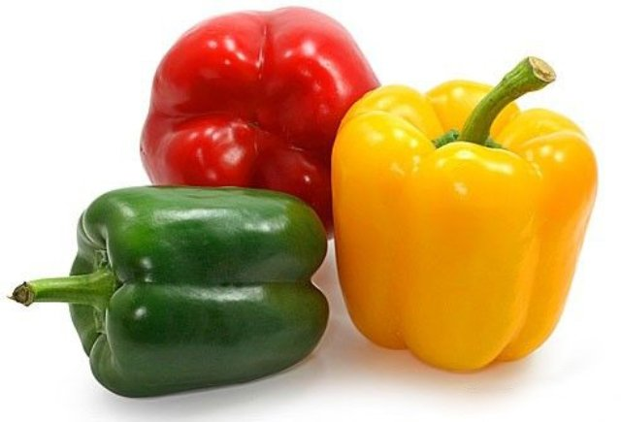
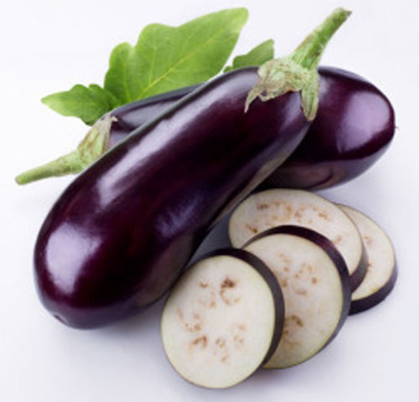

Slide 10
Голова, а сверху ус,
Нет не сладок он на вкус.
Прибежали со всех ног
Мы к обеду рвать…(чеснок)
Он на грядке вырастает,
Никого не обижает,
Ну, а плачут все вокруг,
Потому что чистят…(лук)

Slide 11
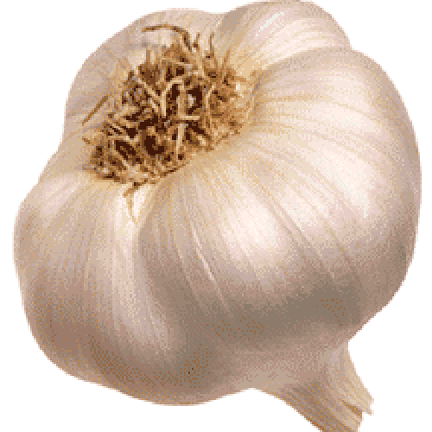
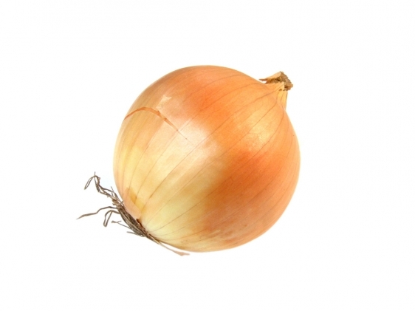

Slide 12
За кудрявый хохолок
Лису из норки поволок,
На ощупь – очень гладкая,
На вкус, как сахар сладкая…(морковка)
Растёт она -в земле,
Известна – в целом мире.
Частенько на столе
Красуется в мундире…(картошка)

Slide 13
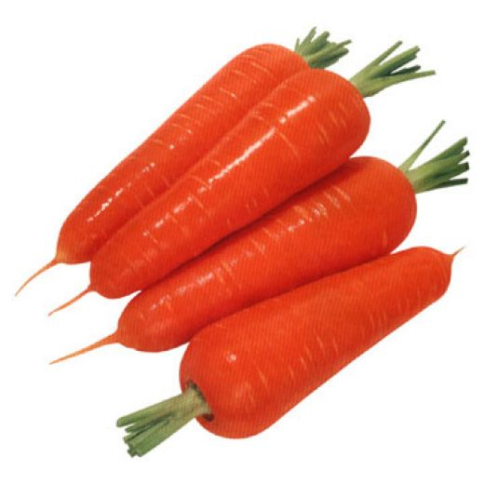
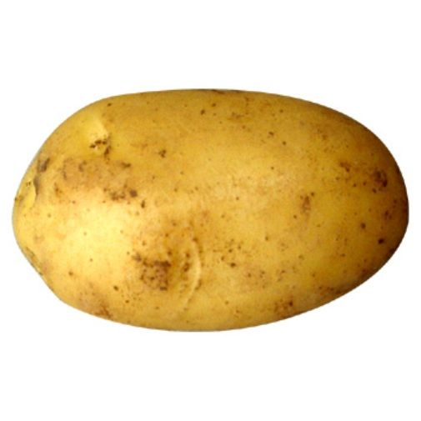

Slide 14
Красная мышка
С белым хвостом,
В норке сидит
Под зелёным листом (редиска)
На жарком солнышке подсох
И рвётся из стручка…(горох)

Slide 15
